Slide 1

網頁前端專題報告
徐家湲

Slide 2

目錄
主題介紹
1
4
架構心智圖
原網站圖
2
5
草稿架構
改善想法
3
6
主題配色

Slide 3

主題介紹
PEN KING
筆王工業有限公司
重新製作網站
優化改善
文具禮品批發販售、經營20年老店

Slide 4
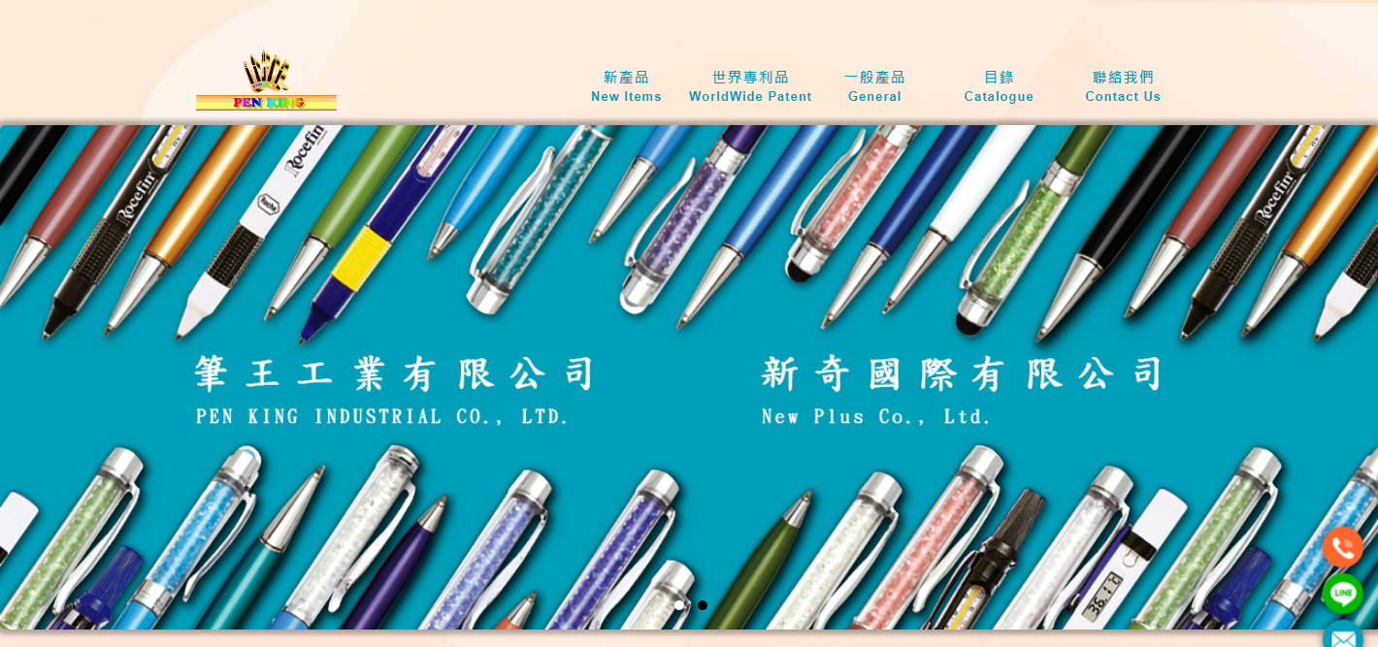
原網站圖
http://www.penking.com.tw/web/index/index.jsp

Slide 5
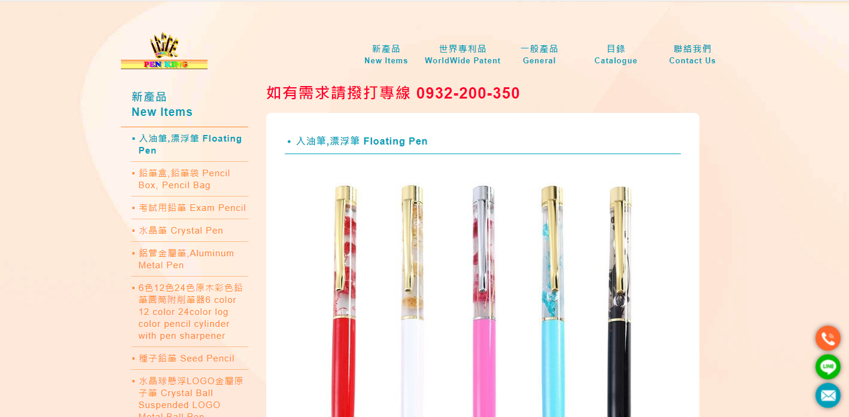
原網站圖

Slide 6
改善想法
品牌介紹
排版 、RWD
1
4
樣式修改
2
5
印刷套用
3
6
多功能、後台資料
圖片放大 、滑鼠滑進去
放大鏡效果

Slide 7
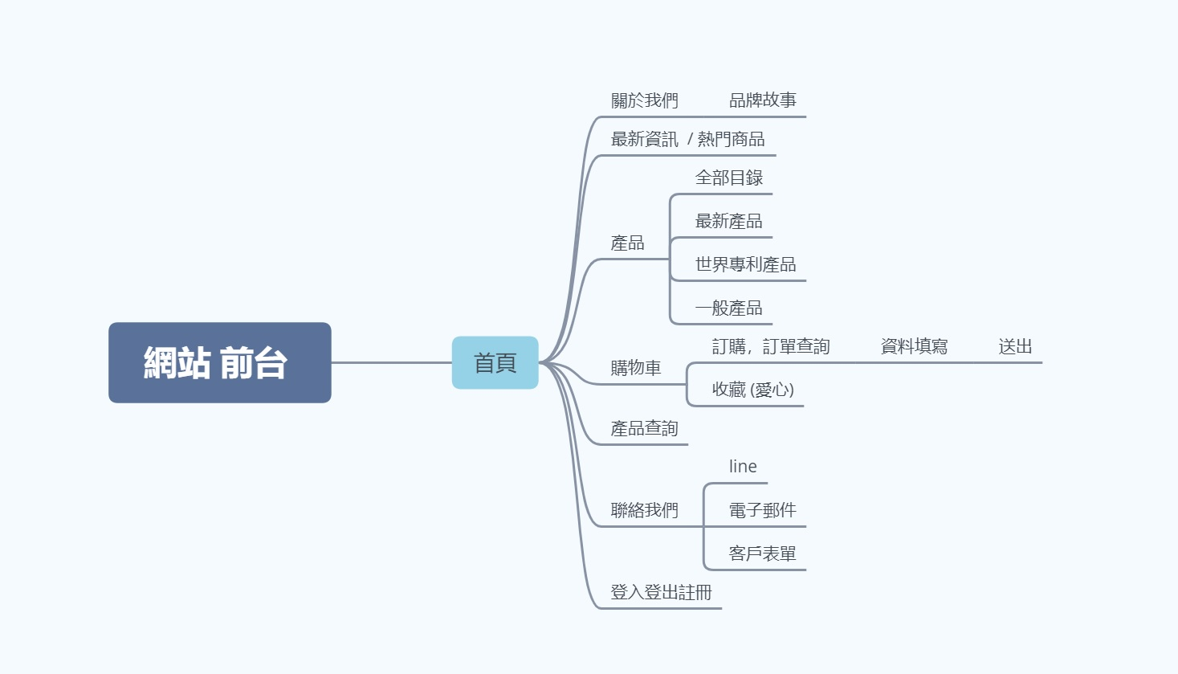

Slide 8
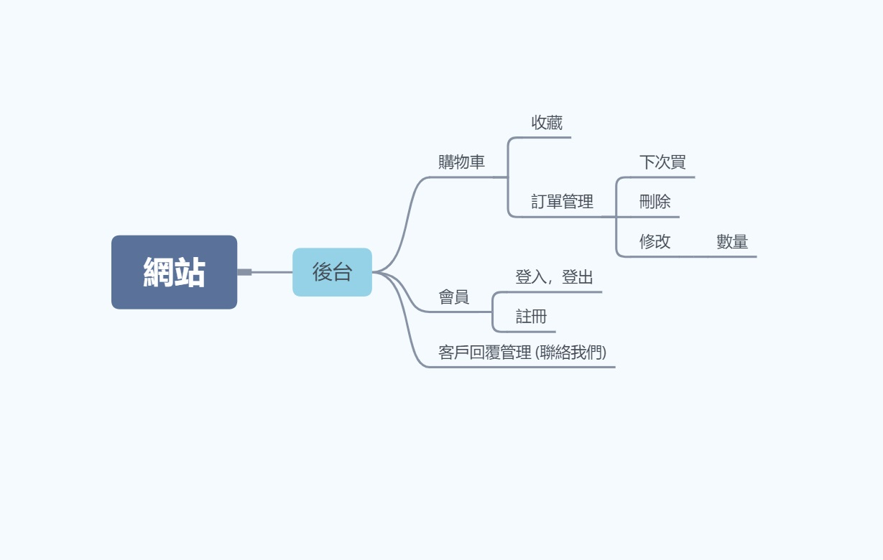

Slide 9

草稿架構
版面乾淨
簡單易懂
好操作
版面乾淨 簡單易懂 好操作

Slide 10
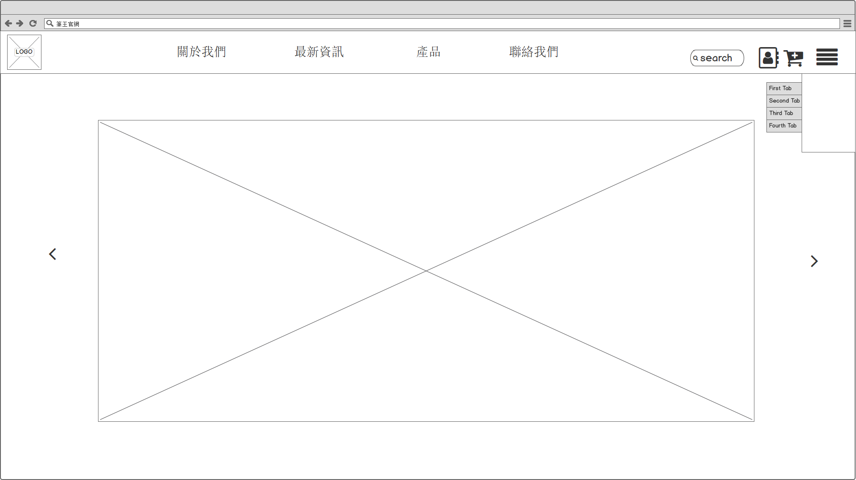
首頁

Slide 11

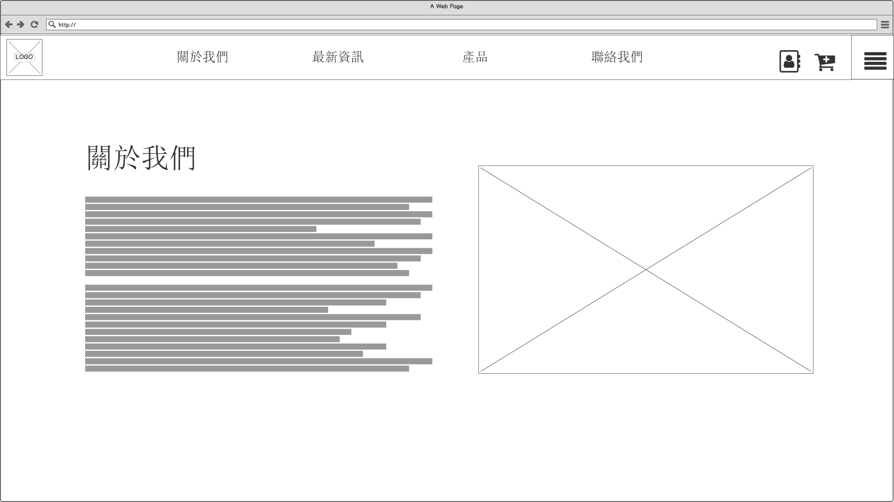
關於我們

Slide 12
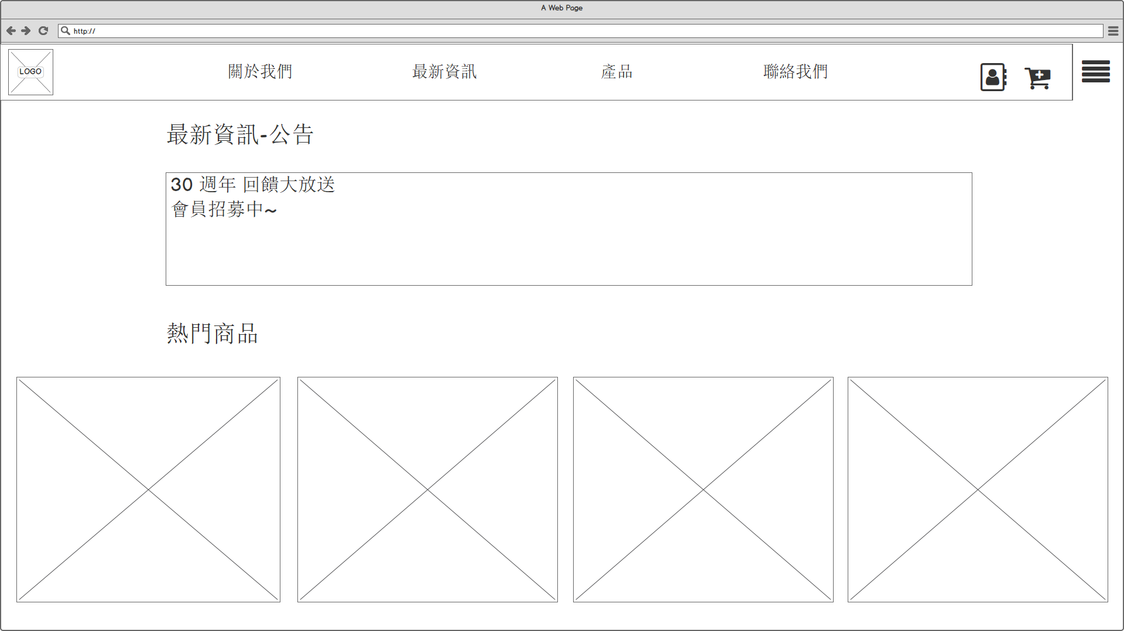
最新資訊

Slide 13
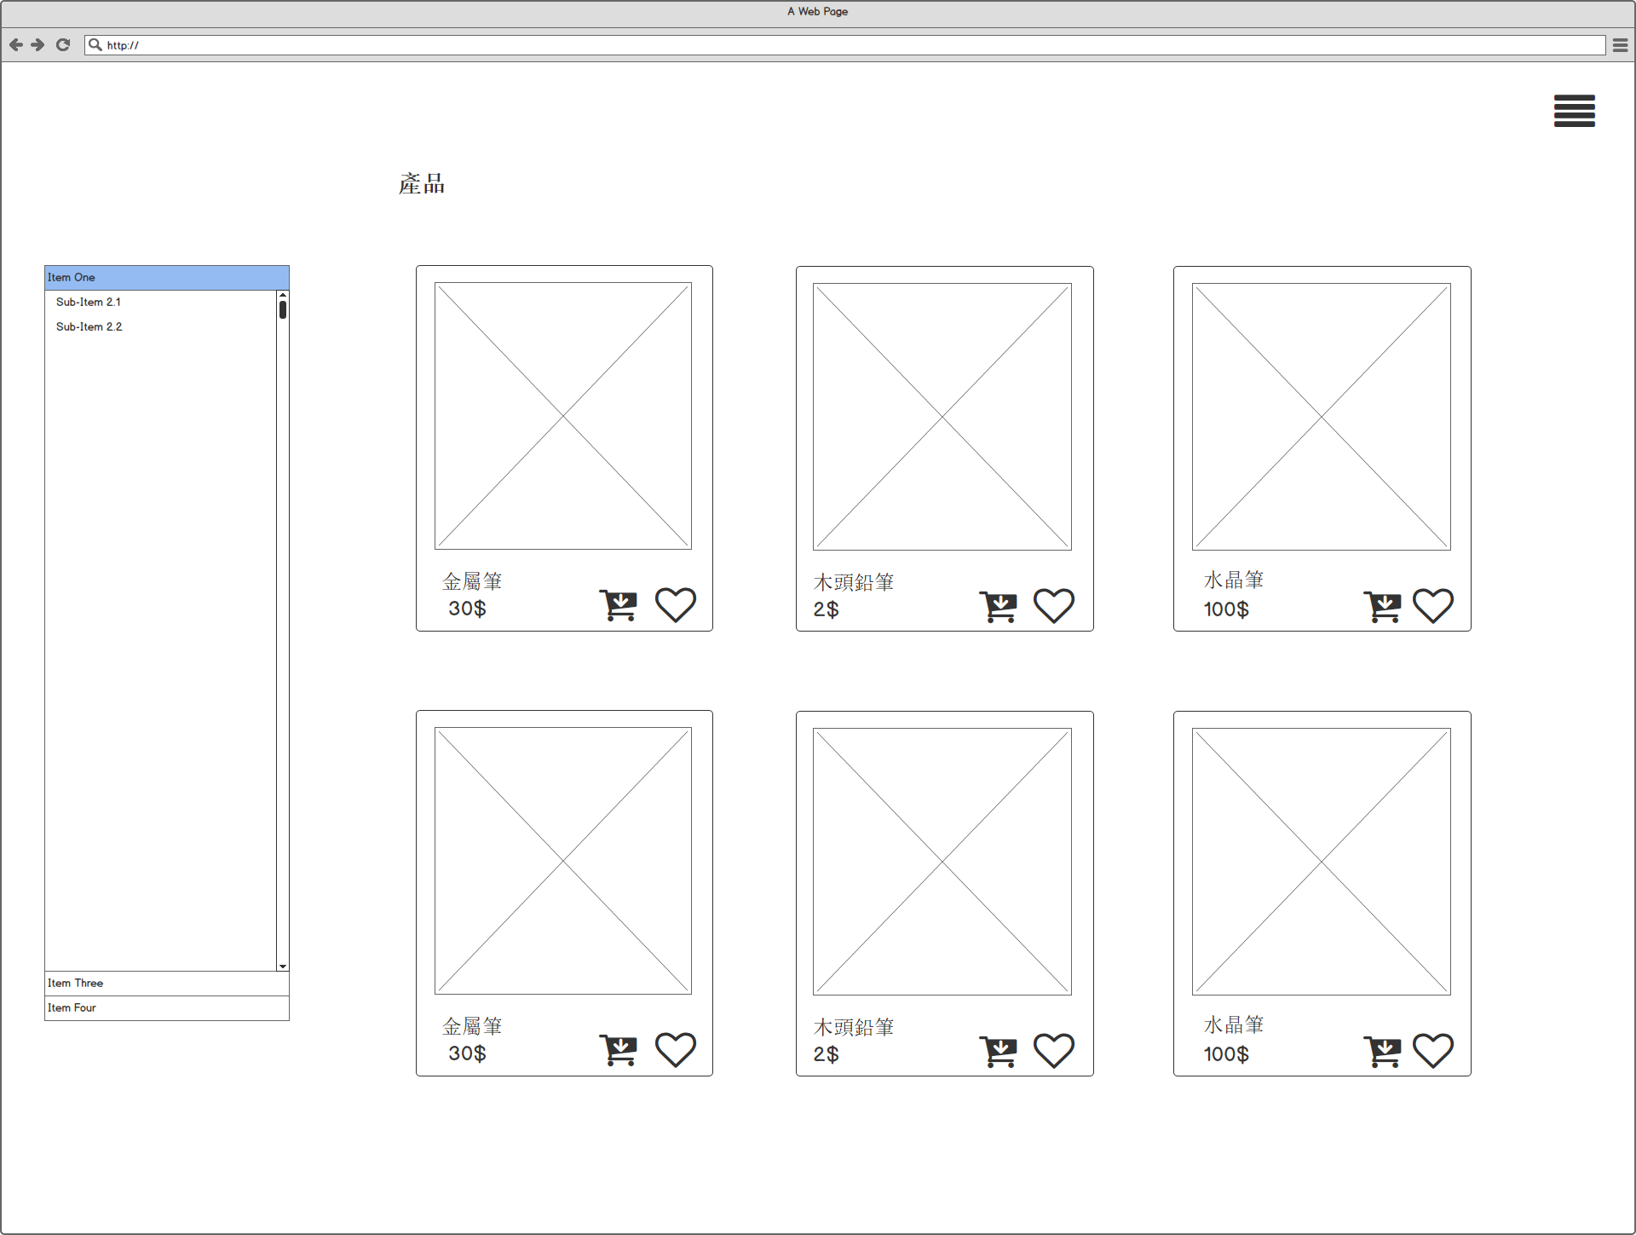
產品

Slide 14
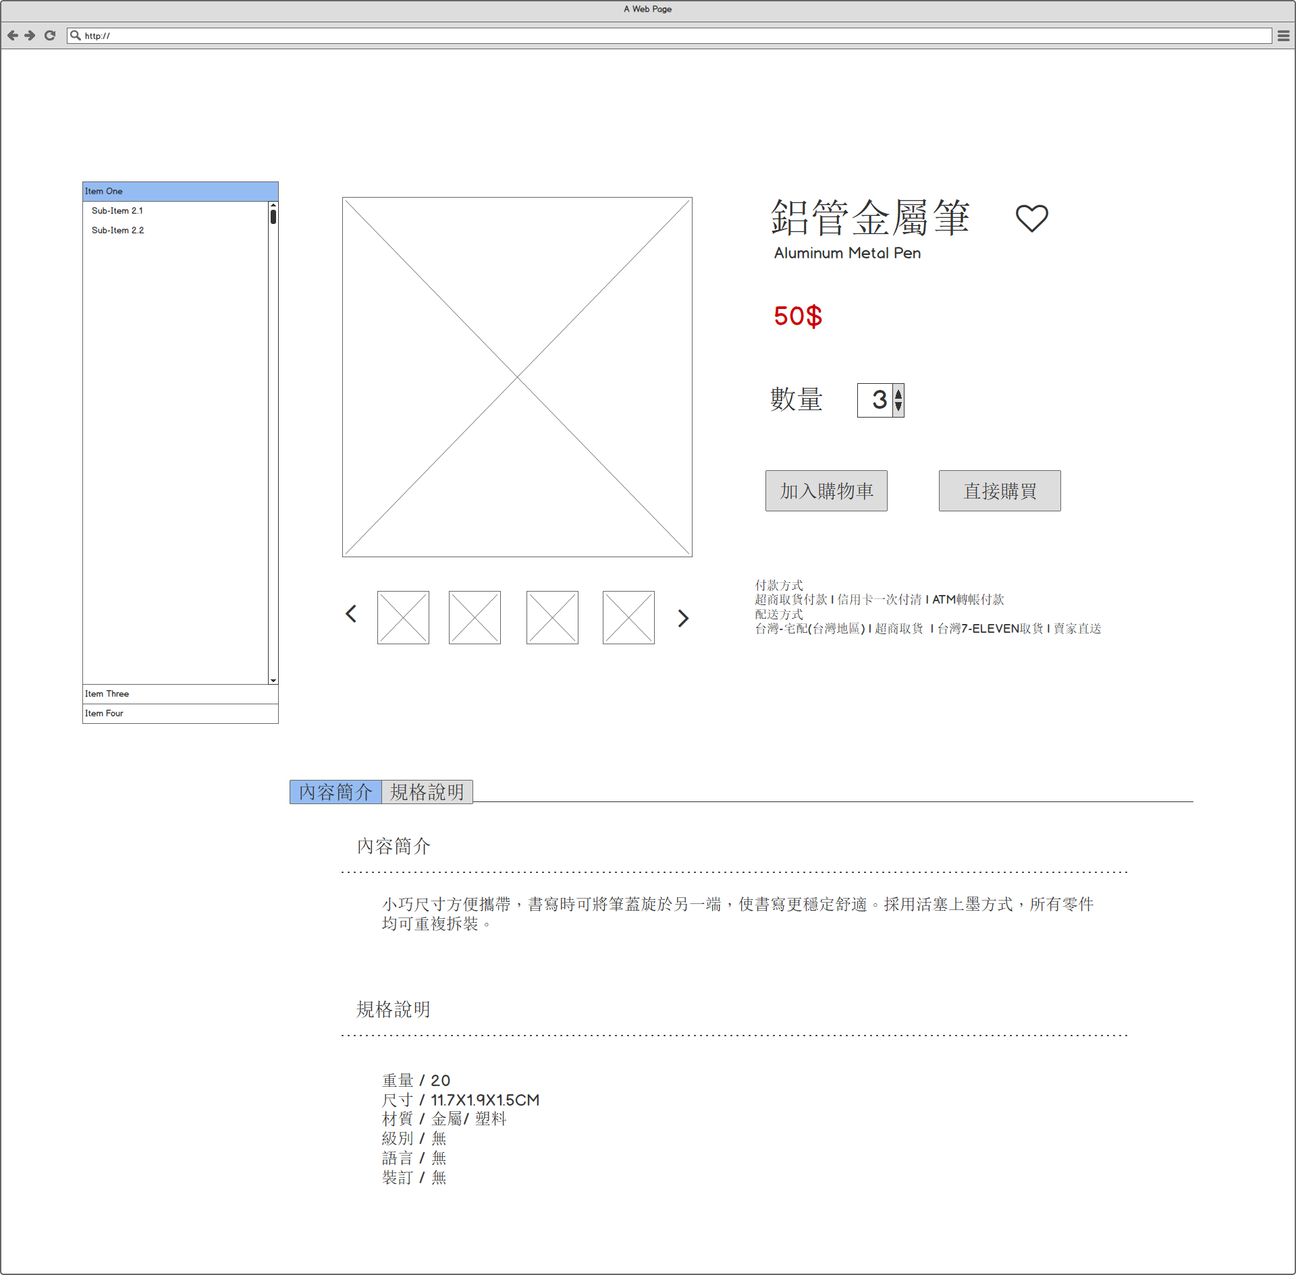
產品內容

Slide 15
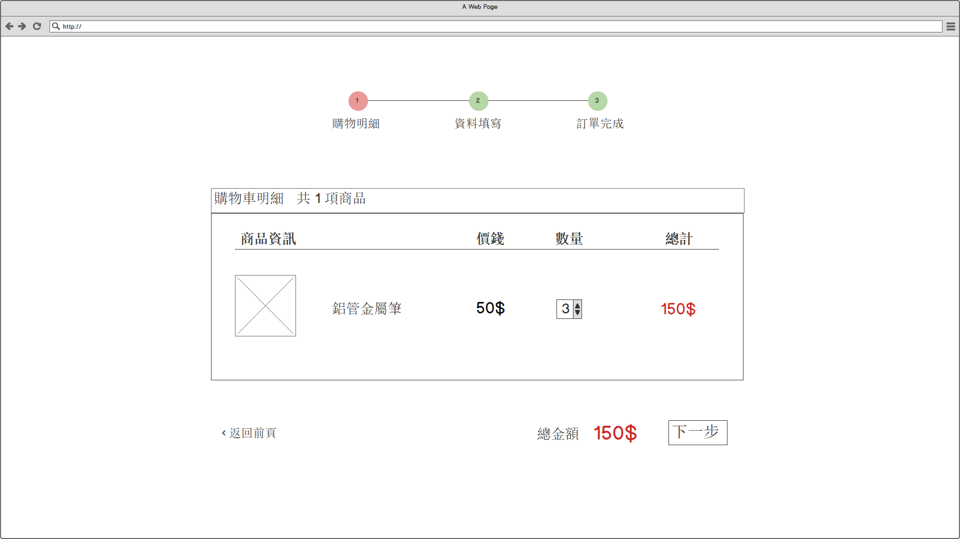
購物車

Slide 16
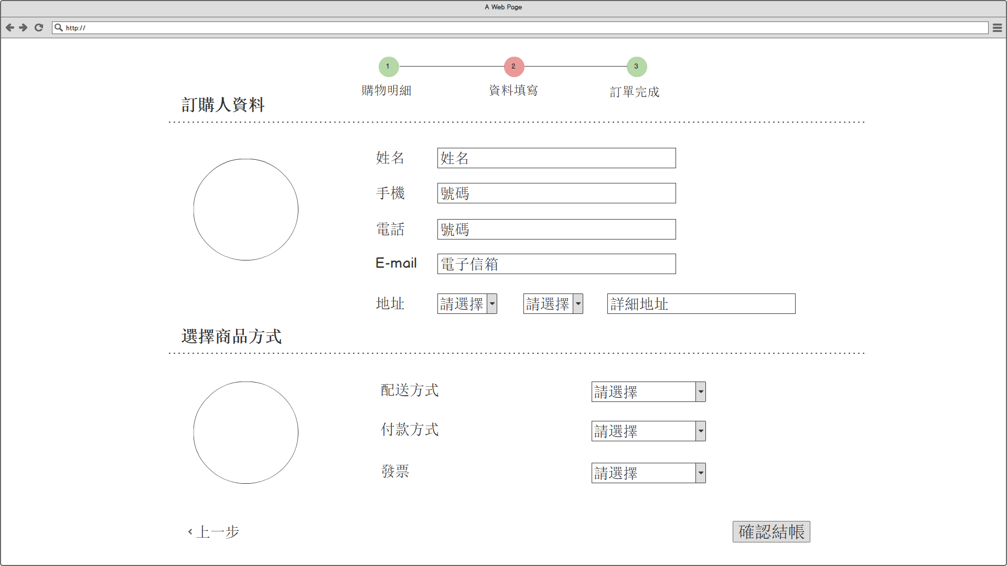
購物車

Slide 17
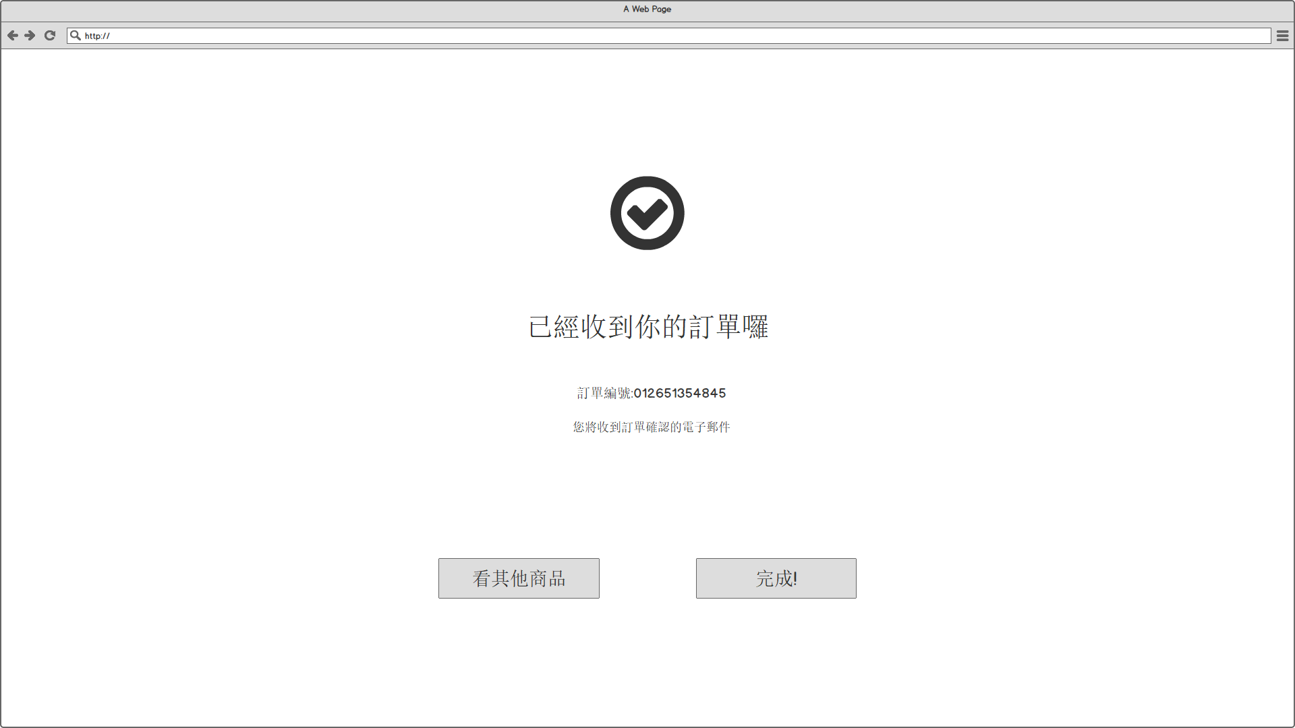
購物車

Slide 18
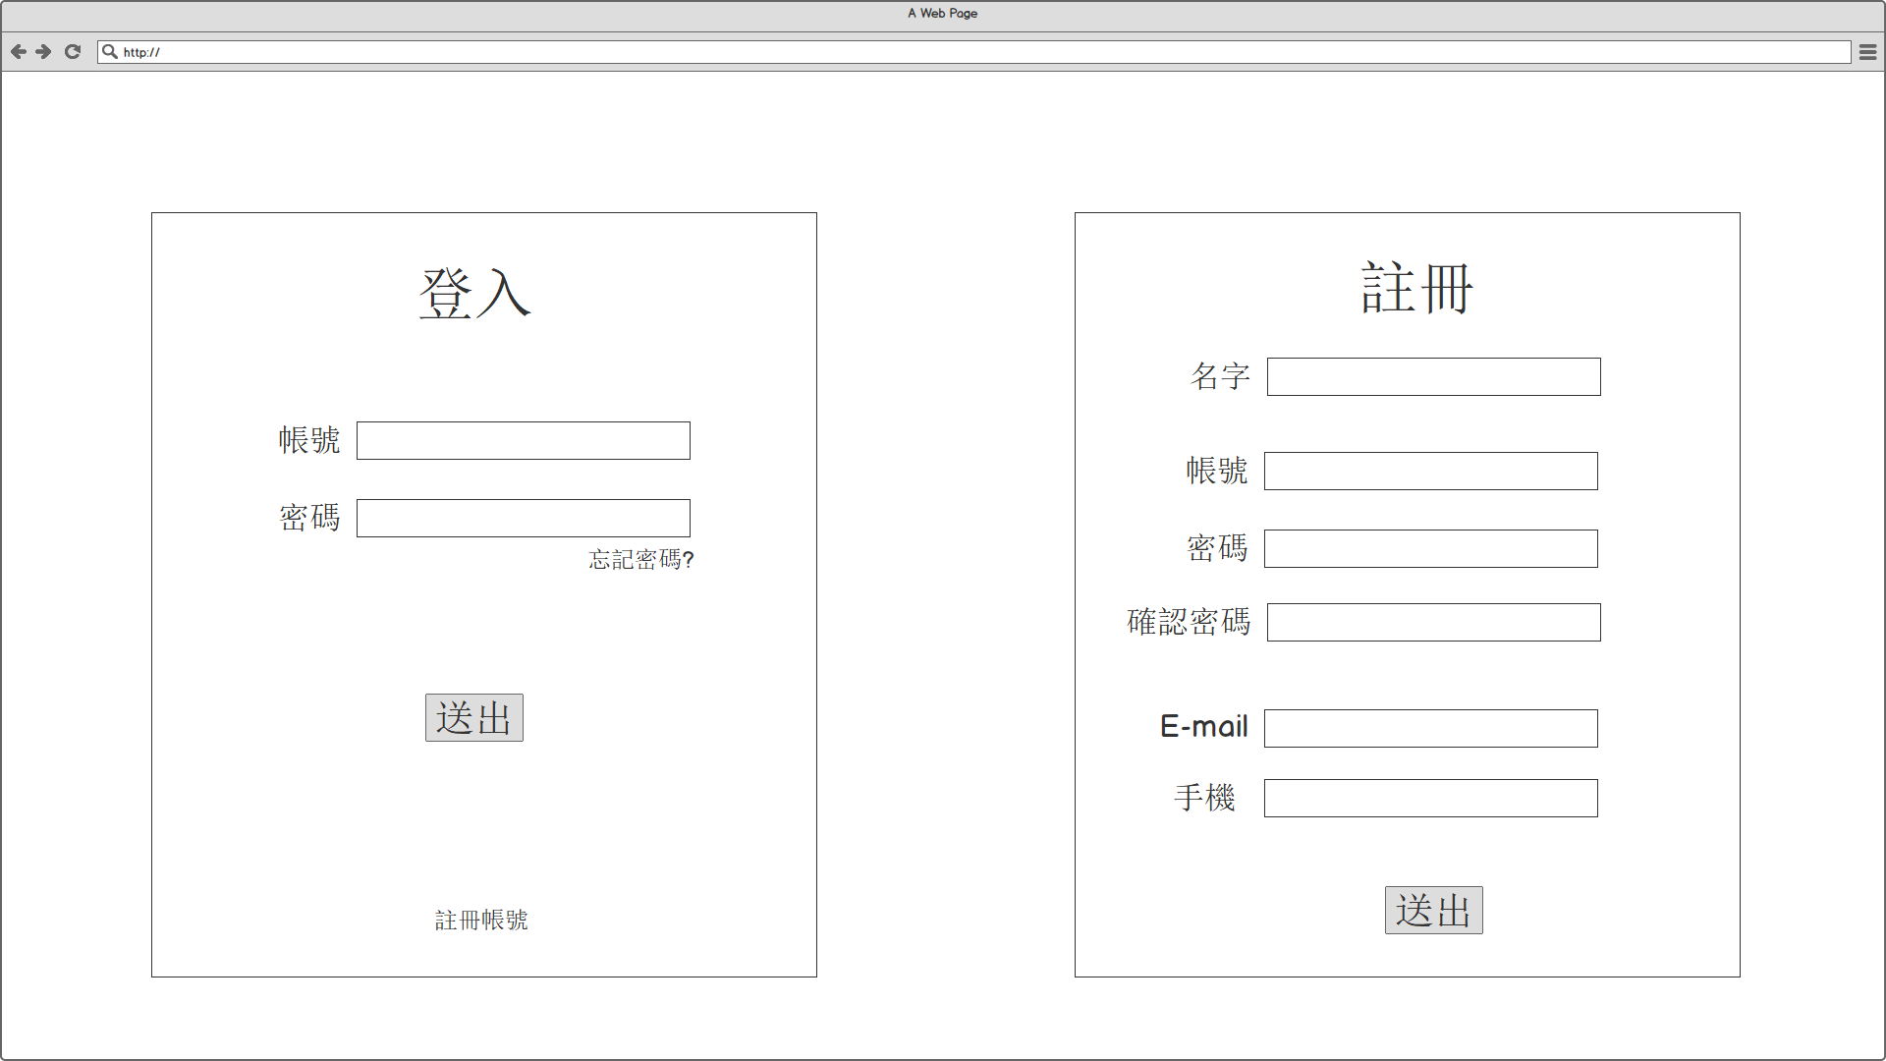
登入登出註冊

Slide 19

主題配色
#EBCB41
#9E8B49
#EBDCA9
#A5A773
#D3EB6A

Slide 20



謝謝大家
END

